Slide 1
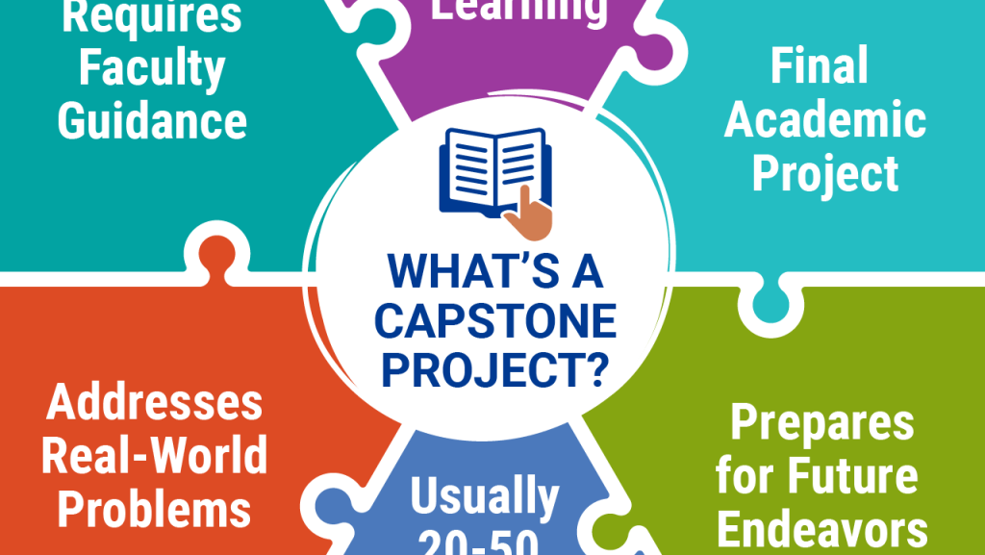
CAPSTONE PROJECT
จากการวิเคราะห์
สู่ข้อเสนอ
เชิงนโยบายจริง
เปิดโครงการบูรณาการ
โครงการสุดท้าย
ระยะเวลา
Capstone Project
8 ชั่วโมง

Slide 2
OUTPUTS
Learning Objectives + Outputs
ผลลัพธ์สุดท้ายที่ต้องส่งมอบจากโครงการ
Report
Policy Brief
Presentation
รายงานฉบับสมบูรณ์
เอกสารสรุปนโยบาย
การนำเสนอผลงาน
วิเคราะห์ปัญหาเชิงลึก
สื่อสารผู้บริหาร
นำเสนอต่อกรรมการ
หลักฐานเชิงประจักษ์
กระชับ เข้าใจง่าย
เน้นข้อสรุปสำคัญ
ข้อเสนอเชิงนโยบาย
เน้นข้อเสนอหลัก
ตอบคำถาม Q&A
แผนปฏิบัติการ
พร้อมดำเนินการ
โน้มน้าวผู้ฟัง
6 บท + ภาคผนวก
2-4 หน้า
10-12 สไลด์
น้ำหนักคะแนน
เป้าหมาย: สร้างข้อเสนอเชิงนโยบายที่ใช้หลักฐานและทำได้จริง
70/20/10

Slide 3
OVERVIEW
Capstone Overview
เชื่อมโมดูล 1-4 เข้าด้วยกันแบบบูรณาการ
Module 1
Data Collection & Analysis
Output: ข้อมูลพื้นฐานและสถิติสำคัญ
การรวบรวมและวิเคราะห์ข้อมูล
Module 2
Output: สาเหตุหลักของปัญหา
Root Cause Analysis
การวิเคราะห์สาเหตุราก
Module 3
Policy Analysis
Output: ตัวเลือกนโยบายที่เหมาะสม
การวิเคราะห์เชิงนโยบาย
Module 4
Output: ข้อเสนอที่ SMART
Recommendation & Plan
ข้อเสนอและแผนปฏิบัติการ
End-to-End Integration: จากข้อมูลสู่การเปลี่ยนแปลงจริง

Slide 4
SCHEDULE
Day Schedule (8 ชั่วโมง)
ภาพรวมเวลาการทำงานตลอดวัน
09:00
1
Workshop 1: Problem Definition
- 10:30
นิยามปัญหา กำหนดขอบเขต และกลุ่มเป้าหมาย
Problem Statement
Baseline Data
10:45
2
Workshop 2: Data & RCA
- 12:15
รวบรวมข้อมูลและวิเคราะห์สาเหตุราก
Data Collection
5 Whys
Fishbone
13:00
3
Workshop 3: Policy Analysis
- 14:30
วิเคราะห์นโยบายและผู้มีส่วนได้ส่วนเสีย
Policy Triangle
Stakeholder
MCDA
14:45
4
Workshop 4: Recommendations
- 16:15
สร้างข้อเสนอ SMART และแผนปฏิบัติการ
SMART Goals
Action Plan
M&E
16:30
Team Presentation
- 17:30
นำเสนอผลงานต่อกรรมการ (10-12 สไลด์)

Slide 5
OPTIONS
Project Options (A-E)
เลือกหัวข้อปัญหาที่สนใจสำหรับโครงการ
A
B
C
D
E
Maternal Health
Diabetes Mellitus
Doctor Shortage
Road Safety
Mental Health
สุขภาพของมารดาและการลดอัตราการเสียชีวิต
การควบคุมและป้องกันโรคเบาหวาน
การขาดแคลนแพทย์และการกระจายตัว
การลดอุบัติเหตุทางถนนและการบาดเจ็บ
การเข้าถึงบริการสุขภาพจิต
ANC Coverage
DM Prevalence
Doctor Ratio
Accident Rate
Depression Rate
Skilled Birth
HbA1c Control
Rural Access
Fatalities
Service Access
Maternal Death
Complications
Workload
Risk Factors
Stigma
จำนวนทีม
เลือกหัวข้อที่มีข้อมูลพร้อมและสามารถวิเคราะห์ได้ภายในเวลาที่กำหนด
5 หัวข้อ

Slide 6
CRITERIA
เกณฑ์เลือกปัญหา
เลือกโจทย์ที่ทำได้จริงและมีความเป็นไปได้
Data
Availability
Impact
Potential
Feasibility
มีข้อมูลพร้อมใช้หรือไม่
ผลกระทบที่จะเกิดขึ้น
ความเป็นไปได้ในการทำ
ข้อมูลสถิติ
ขนาดปัญหา
เวลา
มีตัวเลขย้อนหลัง 3-5 ปี
กระทบประชากรจำนวนมาก
ทำได้ภายใน 8 ชั่วโมง
ข้อมูลเชิงคุณภาพ
ความรุนแรง
ทีม
รายงาน งานวิจัย
ผลกระทบต่อสุขภาพ/เศรษฐกิจ
มีทักษะที่จำเป็น
แหล่งข้อมูล
ความเร่งด่วน
ทรัพยากร
น่าเชื่อถือ ตรวจสอบได้
ต้องแก้ไขโดยเร็ว
เข้าถึงข้อมูลและผู้เชี่ยวชาญ
Weight: 40%
Weight: 35%
Weight: 25%
ใช้เกณฑ์เหล่านี้ในการตัดสินใจเลือกหัวข้อร่วมกันเป็นทีม

Slide 7
TEAM
Team Roles & Workflow
ลดความสับสนในทีมด้วยบทบาทที่ชัดเจน
Team Lead
Data Manager
Deck Lead
หัวหน้าทีม
ผู้จัดการข้อมูล
ผู้จัดการสไลด์
• ประสานงานและจัดการเวลา
• รวบรวมและจัดระเบียบข้อมูล
• ออกแบบสไลด์นำเสนอ
• ตัดสินใจเมื่อมีความขัดแย้ง
• ตรวจสอบคุณภาพข้อมูล
• รับผิดชอบผลลัพธ์สุดท้าย
• สร้างตารางและกราฟ
• จัดลำดับเนื้อหา
• เป็นตัวแทนนำเสนอ
• จัดการแหล่งอ้างอิง
• สร้าง Visual ที่ชัดเจน
• รวม Feedback แก้ไข
Analyst
Writer
• ซ้อมการนำเสนอ
นักวิเคราะห์
นักเขียน
• วิเคราะห์สาเหตุราก
• ร่างรายงานและ Policy Brief
• ใช้เครื่องมือ RCA
• ตรวจสอบความถูกต้อง
หมายเหตุ:
• วิเคราะห์นโยบาย
• จัดรูปแบบเอกสาร
บทบาทอาจซ้อนทับกันได้ สมาชิกทีมสามารถช่วยเหลือกันข้ามบทบาท
• ประเมินตัวเลือก
• สรุปข้อเสนอหลัก
ทำงานร่วมกันเป็นทีม สื่อสารเปิดเผย และช่วยเหลือซึ่งกันและกัน

Slide 8
PHASE 1
1
Problem Definition
เริ่มต้นโครงการให้ถูกจุดด้วยการกำหนดปัญหาอย่างชัดเจน
Scope
Target Group
Baseline
กำหนดขอบเขตของปัญหา
ระบุกลุ่มเป้าหมาย
ข้อมูลพื้นฐาน
พื้นที่
ประชากร
สถานการณ์ปัจจุบัน
จังหวัด/อำเภอ/ชุมชน
อายุ/เพศ/อาชีพ
ตัวเลขล่าสุด
ระยะเวลา
ผู้รับผลกระทบ
แนวโน้ม
ช่วงปีที่ศึกษา
โดยตรง/โดยอ้อม
เพิ่ม/ลด/คงที่
ประเด็น
ผู้ให้บริการ
เปรียบเทียบ
มิติที่จะวิเคราะห์
หน่วยงานที่เกี่ยวข้อง
กับพื้นที่/เกณฑ์อื่น
หลีกเลี่ยงการกำหนดปัญหากว้างเกินไป หรือแคบเกินไป
เวลา
90 นาที

Slide 9
TEMPLATE
Problem Statement Template
ทำให้โจทย์คมและวัดได้ด้วยโครงสร้างที่ชัดเจน
โครงสร้าง Problem Statement
ตัวอย่าง
1
Target Group
หญิงตั้งครรภ์ ใน จังหวัด X มี ร้อยละ 35 ไม่ได้รับการฝากครรภ์ครบ 4 ครั้ง ส่งผลให้ อัตราการเสียชีวิตของมารดาสูงกว่าเกณฑ์ WHO เนื่องจาก การเข้าถึงบริการ ANC ไม่ทั่วถึง
กลุ่มเป้าหมายที่ได้รับผลกระทบ
2
Area/Setting
พื้นที่หรือบริบทของปัญหา
3
Problem
ปัญหาที่เกิดขึ้น (ใช้ตัวเลข)
หลักการสำคัญ
✓ ชัดเจน เข้าใจได้ทันที
4
Impact
✓ มีตัวเลขวัดได้
ผลกระทบที่เกิดขึ้น
✓ ไม่กว้างหรือแคบเกินไป
✓ เน้นปัญหาหลักเพียงเรื่องเดียว
5
Cause (Optional)
สาเหตุที่ทราบเบื้องต้น

Slide 10
PHASE 2
2
Data Collection & TRUST
หลักการรวบรวมข้อมูลที่น่าเชื่อถือ
Timely
Reliable
Useful
Specific
Triangulated
ทันสมัย
น่าเชื่อถือ
มีประโยชน์
เฉพาะเจาะจง
ตรวจสอบข้ามแหล่ง
• ข้อมูลไม่เกิน 3-5 ปี
• แหล่งที่เชื่อถือได้
• ตอบวัตถุประสงค์
• ระบุตัวชี้วัดชัดเจน
• หลายแหล่งข้อมูล
• สะท้อนสถานการณ์ปัจจุบัน
• วิธีเก็บข้อมูลมาตรฐาน
• นำไปใช้ตัดสินใจได้
• มีคำจำกัดความ
• หลายวิธีการ
• อัปเดตล่าสุด
• ตรวจสอบย้อนกลับได้
• เกี่ยวข้องกับปัญหา
• ไม่กำกวม
• สอดคล้องกัน
TRUST Badge: ข้อมูลที่ผ่านเกณฑ์ทั้ง 5 ข้อจะน่าเชื่อถือ
เวลา
90 นาที

Slide 11
ANALYSIS
Data Gap Analysis
รู้ว่าขาดอะไรและจัดการกับช่องว่างข้อมูล
ตารางวิเคราะห์ช่องว่างข้อมูล
การจัดการ Gap
Data Needed
Available
Quality
Action
1. หาแหล่งอื่น
งานวิจัย/รายงาน/ผู้เชี่ยวชาญ
DM Prevalence
Yes
High
ใช้ได้เลย
2. ใช้ Proxy
ตัวชี้วัดทดแทนที่ใกล้เคียง
HbA1c Control Rate
Partial
Medium
ตรวจสอบแหล่งอื่น
3. ระบุข้อจำกัด
บอกว่าขาดข้อมูลอะไร
Patient Compliance
No
N/A
ใช้ Proxy/Estimate
เคล็ดลับ
Cost of Care
Yes
High
ใช้ได้เลย
ไม่ต้องกังวลถ้าข้อมูลไม่สมบูรณ์ 100% สำคัญที่ตระหนักถึงข้อจำกัดและบอกให้ชัดเจน

Slide 12
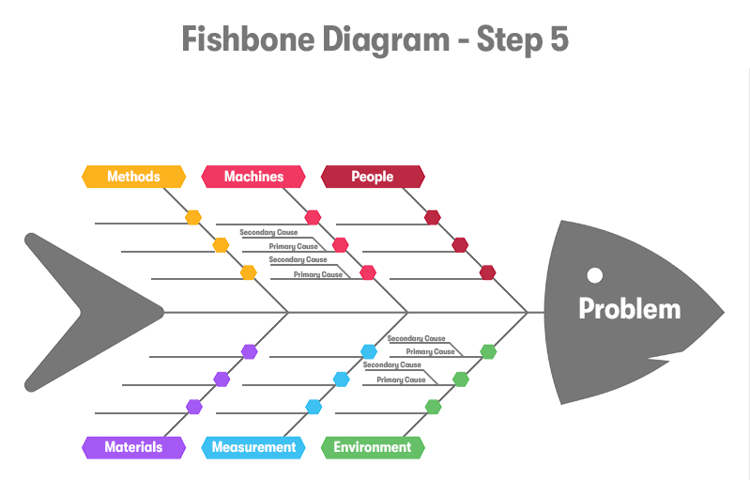
3
PHASE 3
RCA Tools
เครื่องมือวิเคราะห์สาเหตุราก (Root Cause Analysis)
5
5 Whys
Fishbone
Causal Loop
ถามทำไม 5 ครั้ง
แผนภูมิก้างปลา
วงจรเหตุผล
เจาะลึกสาเหตุโดยถามซ้ำ
จัดหมวดหมู่สาเหตุ
แสดงความสัมพันธ์เชิงระบบ
ตัวอย่าง:
ตัวอย่าง:
1. ทำไม ANC ไม่ครบ? → ไม่มาตรวจ
ขาดแคลนแพทย์ ↓
2. ทำไมไม่มา? → ไม่มีเวลา
↓ คนไข้รอนาน ↑
3. ทำไมไม่มีเวลา? → ทำงาน
↓ ความพึงพอใจ ↓
4. ทำไมต้องทำงาน? → รายได้ไม่พอ
↓ ใช้บริการน้อย ↓
5. ทำไมรายได้ไม่พอ? → งานไม่ stable
↓ รายได้ ↓
↓ ขาดแคลนแพทย์
✓ ง่าย รวดเร็ว
✓ มองภาพรวม
✓ เห็นวงจรซ้ำ
✓ ใช้กับปัญหาเฉพาะ
✓ จัดหมวดหมู่ชัดเจน
✓ หาจุดแทรกแซง
✓ หาสาเหตุลึก
✓ ใช้กับปัญหาซับซ้อน
✓ ใช้กับปัญหาระบบ
เลือกเครื่องมือให้เหมาะกับลักษณะปัญหา อาจใช้หลายตัวร่วมกัน
เวลา
90 นาที

Slide 13
PRIORITIZATION
Priority Setting
เลือกประเด็นหลักที่จะทำด้วย Scoring Matrix
Scoring Matrix
เกณฑ์การให้คะแนน
Severity
(1-5)
Impact
(1-5)
Feasibility
(1-5)
Severity (ความรุนแรง)
Issue
Total
1 = น้อย, 5 = รุนแรงมาก
14
Impact (ขนาดผลกระทบ)
Lack of ANC
5
5
4
1 = น้อยคน, 5 = มากคน
Transport Issue
4
3
5
12
Feasibility (ความเป็นไปได้)
1 = ยาก, 5 = ง่าย
Knowledge Gap
3
3
4
10
12
เคล็ดลับ
Cost Barrier
5
4
3
ให้คะแนนร่วมกันเป็นทีม อภิปรายเหตุผลของแต่ละคะแนนเพื่อให้ได้ข้อสรุปร่วมกัน
Priority Issue: Lack of ANC (Score: 14)

Slide 14
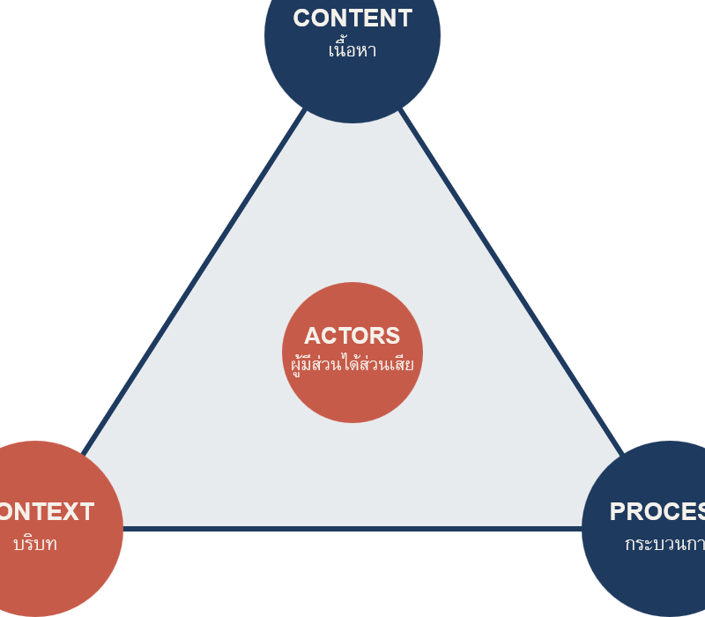
4
PHASE 4
Policy Analysis (Triangle)
วิเคราะห์เชิงนโยบายให้ครบมิติด้วย Policy Triangle
Policy Triangle Framework
Content
เนื้อหาของนโยบาย
• เป้าหมายและวัตถุประสงค์
• กลยุทธ์และมาตรการ
• กฎระเบียบที่เกี่ยวข้อง
Context
บริบทที่นโยบายอยู่
• สถานการณ์ทางการเมือง
• สภาพเศรษฐกิจและสังคม
• วัฒนธรรมและค่านิยม
Process
กระบวนการพัฒนา
• การร่างและพิจารณา
• การมีส่วนร่วม
• การตัดสินใจและอนุมัติ

Slide 15
STAKEHOLDERS
Stakeholder Analysis
วางกลยุทธ์ผู้มีส่วนได้ส่วนเสียด้วย Power/Interest Matrix
Power/Interest Matrix
กลยุทธ์การจัดการ
HIGH
LOW
HIGH
HIGH
Manage Closely
ประชุมบ่อย ร่วมตัดสินใจ
Keep Satisfied
Manage Closely
รักษาความพอใจ
จัดการใกล้ชิด
Keep Satisfied
Power / Influence
• รัฐมนตรี
• ผู้ป่วย/ประชาชน
รายงานผล ขออนุมัติ
• ผู้บริหารกระทรวง
• แพทย์/พยาบาล
• สาธารณสุขจังหวัด
Keep Informed
LOW
LOW
LOW
HIGH
ส่งข้อมูล รับ Feedback
Monitor
Keep Informed
ติดตาม
แจ้งให้ทราบ
Monitor
• ประชาชนทั่วไป
• NGO
ติดตาม ไม่ใช้ resource มาก
• ภาคเอกชน
• สื่อมวลชน
• ชุมชน
Interest / Attention

Slide 16
DECISION
Policy Options + MCDA
เลือกทางเลือกเชิงหลักฐานด้วย Multi-Criteria Decision Analysis
MCDA Table
ขั้นตอน MCDA
Effectiveness
(W:30%)
Cost
(W:25%)
Feasibility
(W:25%)
Equity
(W:20%)
1. ระบุตัวเลือก
Policy Option
3-5 ทางเลือก
2. กำหนดเกณฑ์
Mobile ANC Clinic
4×0.3=1.2
3×0.25=0.75
4×0.25=1.0
5×0.2=1.0
4-6 ตัวชี้วัด
Transport Voucher
3×0.3=0.9
4×0.25=1.0
5×0.25=1.25
4×0.2=0.8
3. ให้น้ำหนัก
รวมเป็น 100%
Health Education
2×0.3=0.6
5×0.25=1.25
5×0.25=1.25
3×0.2=0.6
4. ให้คะแนน
1-5 ต่อตัวเลือก
Mobile Clinic
Transport
Education
3.95
3.95
3.70
5. คำนวณ
คะแนน × น้ำหนัก
Recommended: Mobile ANC Clinic + Transport Voucher (Combined)

Slide 17
5
PHASE 5
SMART Recommendations
ทำข้อเสนอให้ "ลงมือได้" ด้วยหลักการ SMART
S
M
A
R
T
Specific
Measurable
Achievable
Relevant
Time-bound
เฉพาะเจาะจง
วัดผลได้
ทำได้จริง
เกี่ยวข้อง
มีกำหนดเวลา
✓ ดี:
✓ ดี:
✓ ดี:
✓ ดี:
✓ ดี:
"เพิ่ม ANC ครบ 4 ครั้งในหญิงตั้งครรภ์ อำเภอ X"
"เพิ่มจาก 65% เป็น 85%"
"ใช้งบ 2 ล้าน มีบุคลากรพร้อม"
"สอดคล้องแผนสาธารณสุข"
"ภายใน ธ.ค. 2026"
✗ ไม่ดี:
✗ ไม่ดี:
✗ ไม่ดี:
✗ ไม่ดี:
"เพิ่มให้มากขึ้น"
✗ ไม่ดี:
"ไม่เกี่ยวกับเป้าหมาย
"ในอนาคต"
"เพิ่มการตรวจครรภ์"
"ใช้งบ 50 ล้าน" (ไม่มี)
• ระบุตัวชี้วัด
• มีตัวเลข
• มีทรัพยากร
• ตอบปัญหา
• มี deadline
• ระบุกลุ่มเป้าหมาย
• มี baseline
• มีความสามารถ
• สอดคล้องเป้าหมาย
• แบ่งเป็น phase
• ระบุพื้นที่
• มี target
• ไม่เกินจริง
• มีความจำเป็น
• ติดตามได้
ตรวจสอบทุกข้อเสนอว่าผ่านเกณฑ์ SMART ครบ 5 ข้อ
เวลา
90 นาที

Slide 18
FRAMEWORK
Theory of Change & Logic Model
อธิบายเส้นทางการเปลี่ยนแปลงจากกิจกรรมสู่ผลกระทบ
Theory of Change Pathway
Logic Model
Inputs → Activities
• ตั้ง Mobile ANC Clinic
งบ + คน + อุปกรณ์ → ดำเนินการ
Activities
• ให้ Transport Voucher
กิจกรรม
• อบรม อสม.
Activities → Outputs
กิจกรรม → สิ่งที่ผลิตได้
• คลินิกเคลื่อนที่ 10 แห่ง
Outputs
• Voucher แจก 500 ใบ
Outputs → Outcomes
ผลผลิต
• อสม. อบรม 50 คน
ผลผลิต → การเปลี่ยนแปลง
Outcomes → Impact
• ANC ครบ 4 ครั้ง ↑ 20%
ผลลัพธ์ → เป้าหมายใหญ่
Outcomes
• การเข้าถึงบริการ ↑
ผลลัพธ์
• ความรู้ อสม. ↑
ประโยชน์
• อัตราการเสียชีวิตมารดา ↓
✓ อธิบายตรรกะการเปลี่ยนแปลง
Impact
• สุขภาพหญิงตั้งครรภ์ ↑
✓ ติดตามผลได้ชัดเจน
ผลกระทบ
• เป้าหมาย SDG บรรลุ
✓ สื่อสารกับผู้มีส่วนได้ส่วนเสีย

Slide 19
PLANNING
Implementation Plan
แผนการนำไปปฏิบัติให้เกิดจริง
Implementation Timeline
Budget Breakdown
Phase 1
Preparation
Mobile Clinic Setup
800,000
เดือน 1-3
• จัดหางบประมาณ
• จัดซื้ออุปกรณ์
Transport Vouchers
500,000
• สรรหาบุคลากร
Training & Materials
300,000
Phase 2
Implementation
เดือน 4-9
• ตั้งคลินิกเคลื่อนที่
Personnel
400,000
• แจก voucher
• อบรม อสม.
2,000,000
Total Budget
Phase 3
Evaluation
เดือน 10-12
• ประเมินผล
• รายงานผล
Risk Management
• ปรับปรุง
• งบไม่ทัน → ขอ Q1 ล่วงหน้า
• บุคลากรไม่พอ → จ้างเสริม
• คนไม่มาใช้ → ประชาสัมพันธ์

Slide 20
M&E
Monitoring & Evaluation
กรอบการติดตามและประเมินผลให้วัดผลได้
KPI Dashboard
Logframe
Indicator
Baseline
Target
Frequency
Goal
เป้าหมายใหญ่ระยะยาว
ANC Coverage (4 visits)
65%
85%
Quarterly
Purpose
วัตถุประสงค์โครงการ
Maternal Mortality Ratio
45
<30
Annual
Outputs
สิ่งที่ผลิตได้
Service Accessibility
3.2
4.5
Bi-annual
Activities
72%
85%
กิจกรรมที่ทำ
Patient Satisfaction
Annual
Data Collection
• Routine data (MIS)
• Survey (ลูกค้า)
• Focus group (เชิงคุณภาพ)

Slide 21
DELIVERABLES
Report Structure
โครงสร้างรายงานฉบับสมบูรณ์ 6 บท + ภาคผนวก
1
Introduction
3
Methodology
5
Recommendations
• Background
• Data collection
• SMART recommendations
• Problem statement
• Analysis methods
• Implementation plan
• Objectives
• Tools used
• Budget
• Scope
• Limitations
• M&E framework
2
Literature Review
4
Results & Analysis
6
Conclusion
• Theories
• Findings
• Summary
• Previous studies
• RCA results
• Key takeaways
• Best practices
• Policy analysis
• Future directions
• Conceptual framework
• Tables & figures
Appendices
Report Length
น้ำหนัก
Data tables, instruments, references
20-30 pages (excluding appendices)
70%

Slide 22
DELIVERABLES
Policy Brief Structure
สื่อสารให้ผู้บริหารอ่านเร็ว 2-4 หน้า
Policy Brief Layout
Design Tips
Title
ชื่อที่กระชับ สื่อสารประเด็นหลัก
Visual
ตัวอย่าง: "เพิ่มการเข้าถึง ANC: บทเรียนจากโครงการนำร่อง"
ใช้กราฟ ตาราง ไอคอน
Executive Summary
Length
สรุปสำคัญ 3-5 บรรทัด
2-4 หน้า A4 เท่านั้น
ปัญหา + ข้อเสนอหลัก + ผลที่คาด
Problem Statement
Language
อธิบายปัญหา พร้อมตัวเลข
เข้าใจง่าย ไม่ใช้ศัพท์เทคนิค
ใช้ bullet points กระชับ
Call to Action
Policy Options
ชัดเจนว่าต้องการอะไร
2-3 ตัวเลือก พร้อมข้อดี/ข้อเสีย
เปรียบเทียบสั้นๆ
Recommendations
Policy Brief
น้ำหนัก
ข้อเสนอที่เลือก พร้อมเหตุผล
2-4 หน้า
20%
SMART + งบประมาณคร่าวๆ

Slide 23
DELIVERABLES
Presentation Structure
เตรียมการนำเสนอ 10-12 สไลด์
Slide Outline
1
Title Slide
Presentation Tips
หัวข้อ ทีม วันที่
Time
2
Problem Statement
15-20 นาที + Q&A 10 นาที
ปัญหา + ตัวเลขสำคัญ
Root Cause Analysis
Visual
3-4
สาเหตุหลัก 2-3 ประการ
น้อยแต่มีคุณภาพ ไม่เกิน 30 คำ/สไลด์
5
Current Situation
Story
นโยบาย/บริบทปัจจุบัน
เล่าเป็นตำนาน ตั้งแต่ปัญหาถึงแก้ไข
6-7
Policy Options
Practice
ตัวเลือก + การเปรียบเทียบ
ซ้อมอย่างน้อย 2 ครั้ง
8-9
Recommendations
ข้อเสนอ SMART + งบ
Presentation
น้ำหนัก
10
Implementation Plan
10-12 สไลด์
10%
Timeline + M&E
11
Expected Impact
ผลที่คาดว่าจะได้รับ

Slide 24
EVALUATION
Rubric + Final Checklist
ตรวจคุณภาพก่อนส่ง
Grading Rubric
Final Checklist
Report
70%
Problem Statement
ชัดเจน มีตัวเลข
• Problem analysis (20%)
Data Quality
• Data quality (15%)
ผ่าน TRUST แหล่งอ้างอิงครบ
• RCA depth (15%)
• Policy analysis (10%)
RCA Tools
• Recommendations (10%)
ใช้ 5 Whys/Fishbone/Causal Loop
Policy Brief
20%
Policy Analysis
ครบ 4 มิติ Policy Triangle
• Clarity (10%)
SMART Recommendations
• Actionable (10%)
ผ่าน 5 เกณฑ์
Presentation
10%
Implementation Plan
มี timeline + งบประมาณ
• Delivery (5%)
M&E Framework
• Q&A (5%)
มี KPI + baseline/target
All Deliverables
Report + Policy Brief + Presentation
ขอให้ทุกทีมประสบความสำเร็จใน Capstone Project!

